Slide 1


UNIVERSIDAD TÉCNICA ESTATAL DE QUEVEDO FACULTAD DE CIENCIAS DE LA INGENIERÍA ESCUELA DE ELÉCTRICA
CARRERA:
INGENIERÍA EN TELEMÁTICA
UNIDAD DE APRENDIZAJE:
ÉTICA PROFESIONAL
TEMA:
MP3PLAYER
INTEGRANTES:
Orlando Brito
Erick Tirado
Alejandra Flores
Jaime Troya
DOCENTE:
ING. CHILIGUANO TORRES
PERIÓDO ACADÉMICO
2016 - 2017

Slide 2
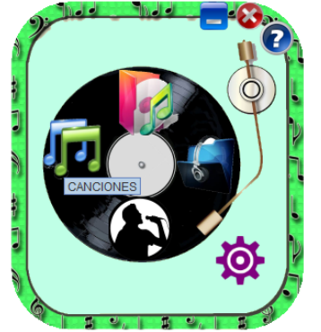
MP3PLAYER INTRODUCCIÓN
El proyecto mp3player ya en su culminación nos grandes virtudes de como poder escuchar música y realizar diferentes actividades sin que el reproductor sea una ventana que ocupe una gran cantidad pantalla por ende es un programa minimalista pero con grandes virtudes como la gran facilidad de navegación y cancionero.

Slide 3
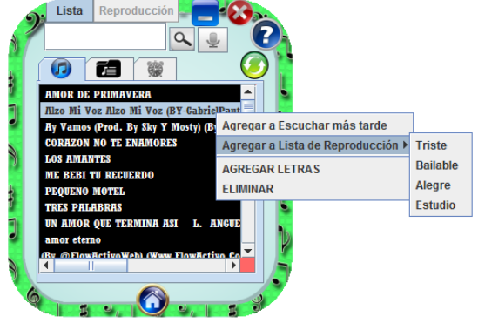
Opciones de aplicacion mp3player
Es una de las opciones de las cuales podemos escoger canciones que estén en nuestro computador y poder reproducirlas, además podemos realizar clic derecho en cualquier canción y poder escoger las opciones como:

Slide 4
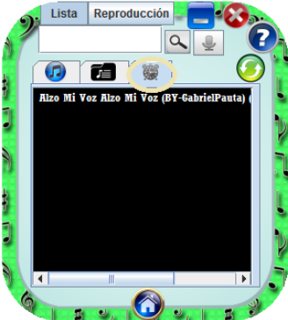
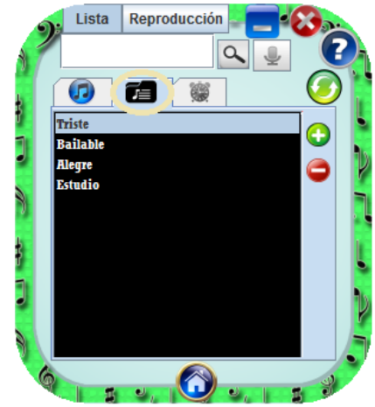
Opciones de aplicacion mp3player
ESCUCHAR MAS TARDE
AGREGAR A LISTA DE REPRODUCCIÓN

Slide 5
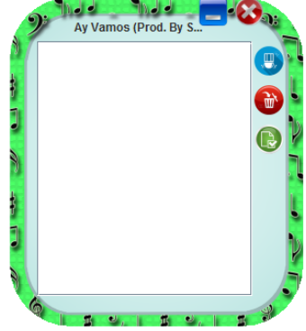
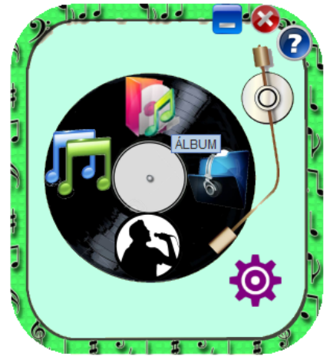
Opciones de aplicacion mp3player
AGREGAR LETRA
ELIMINAR
ALBUM

Slide 6
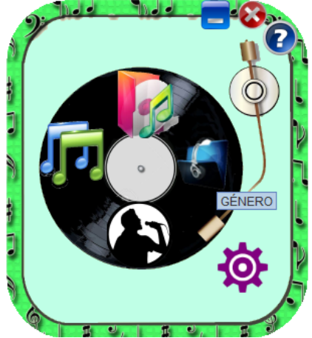
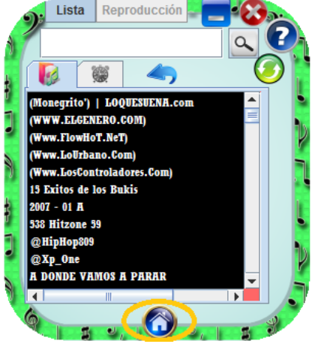
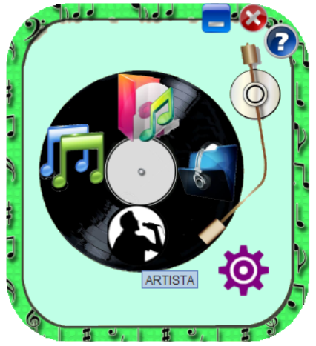
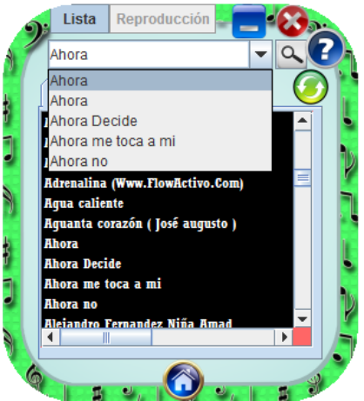
Opciones de aplicacion mp3player
GENERO
ARTISTA
RETROCEDER
BUSCAR

Slide 7
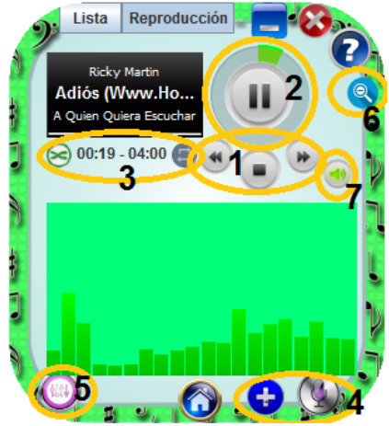
OPCIONES DEL REPRODUCTOR
1) Adelantar, stop, retroceder.
2) Pausa o reproducir.
3) Repetir música o repetir álbum.
4) Espectro musical, añadir letra.
5) Ecualizador.
6) Reproductor minimalista.
7) Volumen.

Slide 8
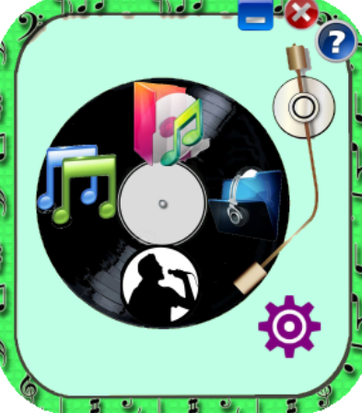
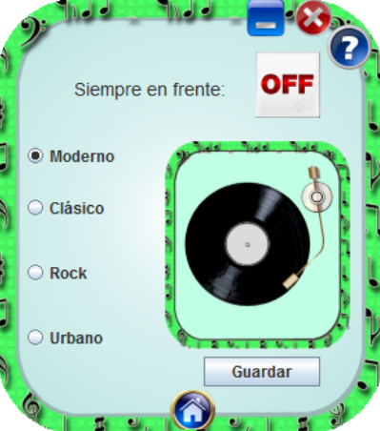
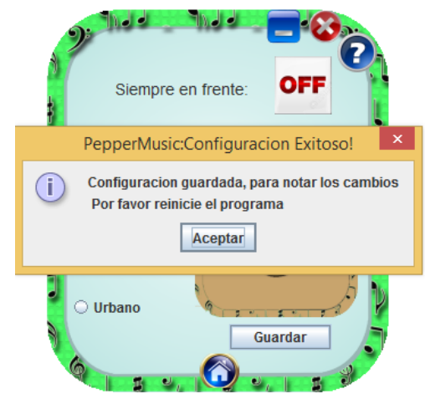
Skins
Las skins están de acuerdo al genero música que queramos el programa al inicio aparecerá con la skin original como vemos en la imagen pero podemos escoger ya sea:
1) Moderno
2) Clásico
3) Rock
4) Urbano
Guardamos y tenemos que cerrar el programa para que se pueda ver el cambio escogido.

Slide 9
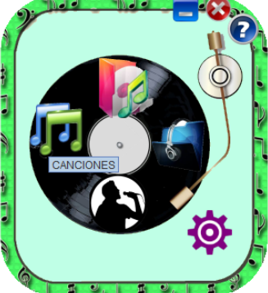
GRACIAS

